Slide 1
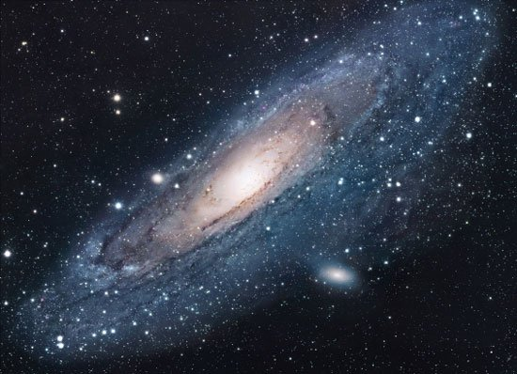
CHỦ ĐỀ 11:
CHUYỂN ĐỘNG NHÌN THẤY CỦA MẶT TRỜI, MẶT TRĂNG;
HỆ MẶT TRỜI VÀ NGÂN HÀ.
BÀI 33: HIỆN TƯỢNG MỌC VÀ LẶN
CỦA MẶT TRỜI

Slide 2
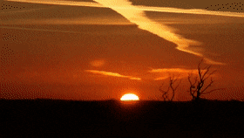
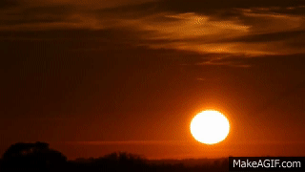
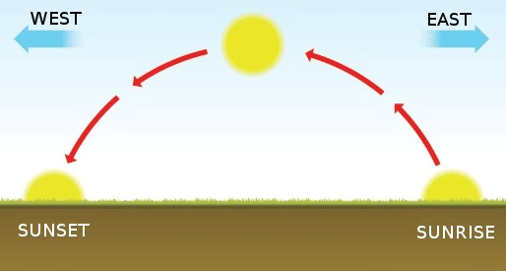

Slide 3
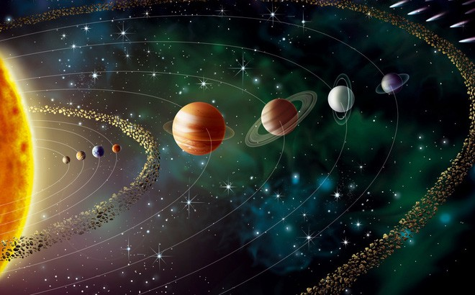
Thời điểm quan sát | Vị trí quan sát thấy mặt trời
a, Lúc sáng sớm (bình minh)
b, Buổi trưa
c, Lúc chiều tối (hoàng hôn)
Mô tả chuyển động của mặt trời

Slide 4
Thời điểm quan sát | Vị trí quan sát thấy mặt trời
a, Lúc sáng sớm (bình minh) | Phía Đông
b, Buổi trưa | Phía trên đỉnh đầu
c, Lúc chiều tối (hoàng hôn) | Phía Tây
Mô tả chuyển động của mặt trời: Mặt trời mọc ở phía Đông lúc bình minh, mặt trời tiếp tục lên cao nhất vào khoảng giữa trưa, xuống thấp dần và lặn ở phía Tây lúc hoàng hôn.

Slide 5
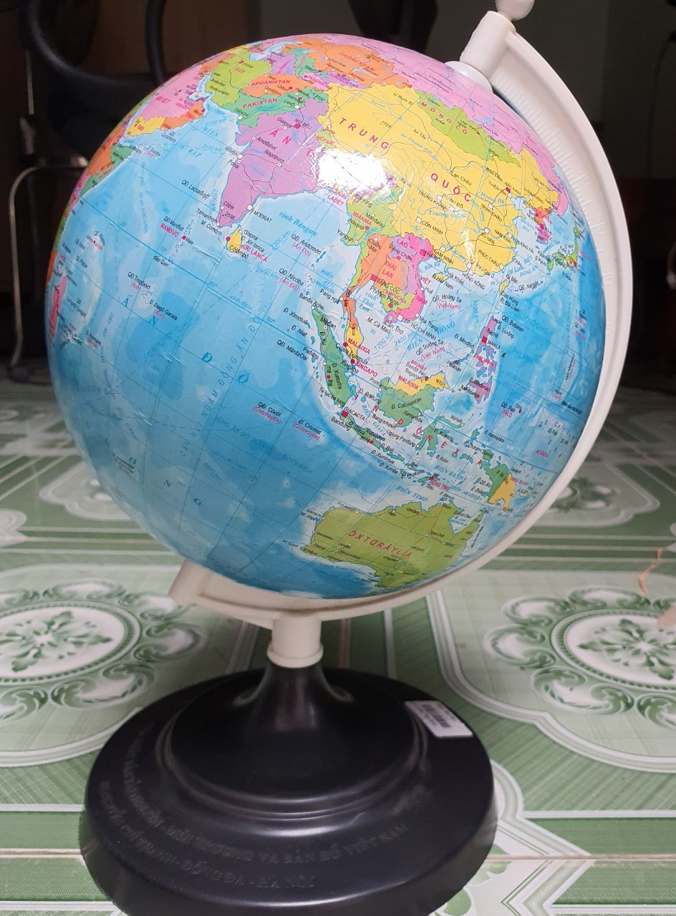

Slide 6
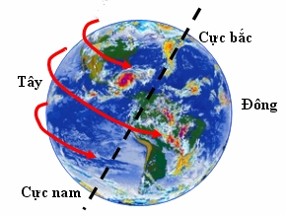
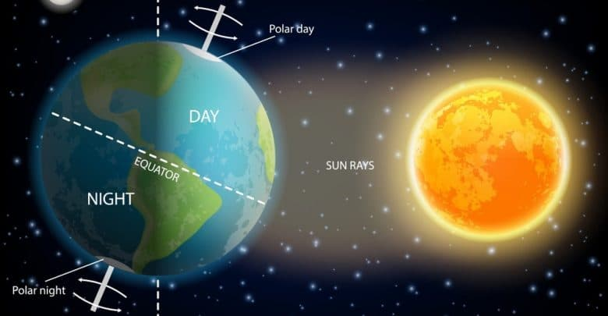

Slide 7
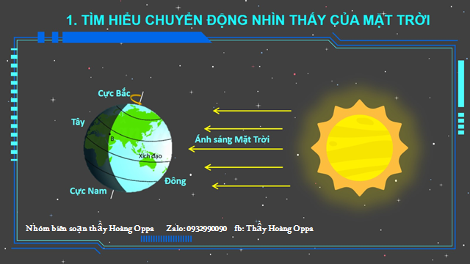

Slide 8
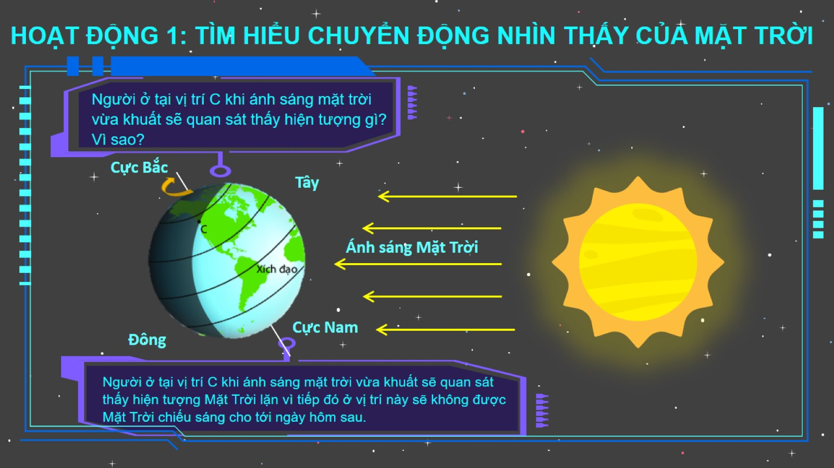

Slide 9
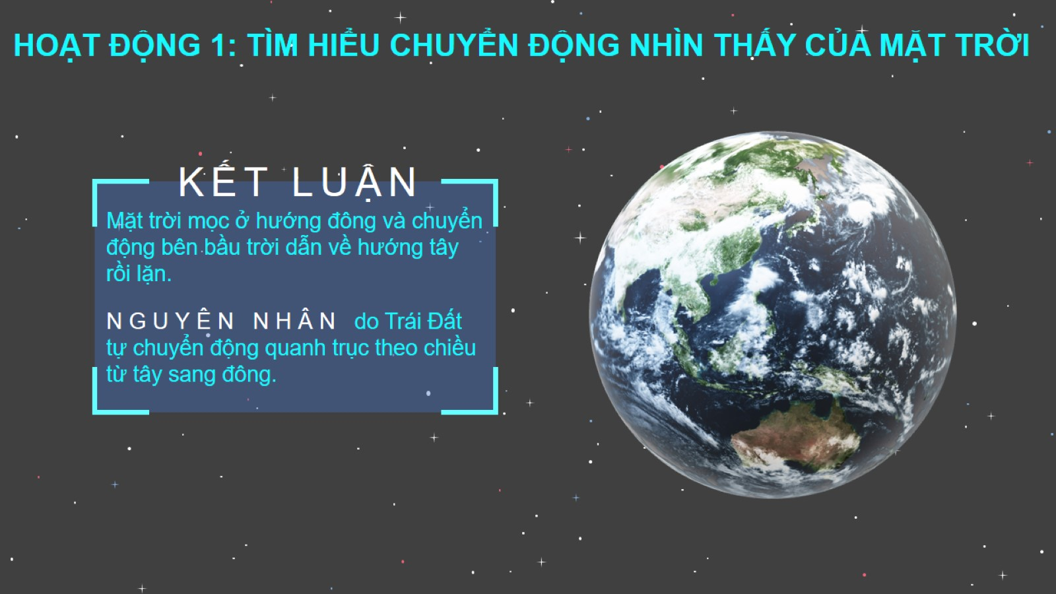
Kết luận: Hằng ngày, Trái Đất quay từ phía Tây sang phía Đông nên chúng ta thấy Mặt trời mọc ở phía Đông và lặn ở phía Tây

Slide 10
1
5
5
4
5
5
5
1
0
2
2
4
4
3
1
1
0
0
2
2
2
2
4
4
4
3
3
3
0
0
1
2
1
3
3
5
5
0
1
0
4
3
1
M
M
Ũ
2
K
H
Ặ
N
Ă
T
Ố
3
T
I
T
4
T
R
Ò
N
T
R
Á
5
R
I
Đ
Ấ
T
P
H
Ờ
Ơ
I
6
C
H
I
I
Ế
U
S
Á
N
G
7
Từ gồm hai chữ cái, chỉ một vật dùng để che nắng.
Từ gồm bốn chữ cái, chỉ vật hằng ngày chúng ta thường dùng lau mặt.
Từ gồm bốn chữ cái, từ còn thiếu trong câu sau: Mặt Trời có hình…”
Từ gồm bốn chữ cái, chỉ việc làm khô thóc lúa, ngô, khoai, áo quần,… dưới ánh mặt trời.
Từ gồm chín chữ cái, đó là từ còn thiếu trong câu sau: Mặt Trời …. và sưởi ấm cho Trái Đất.
Từ gồm ba chữ cái, là từ trái nghĩa với từ sáng.
Từ có 7 chữ cái, hành tinh chúng ta đang sống còn được gọi là ….
Notes:
10

Slide 11
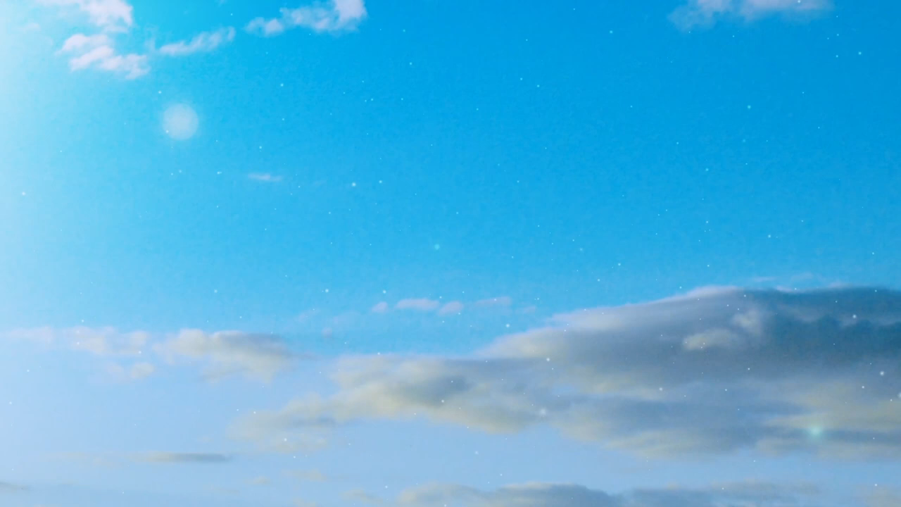
Hướng dẫn và giao nhiệm vụ về nhà
- Học thuộc ghi nhớ kiến thức bài học
- Thực hiện nhiệm vụ phần vận dụng theo nhóm
-Nghiên cứu trước bài 34

Slide 12

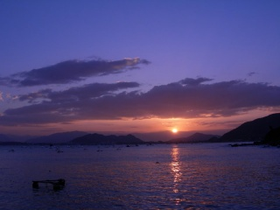
Chúc cả lớp học tốt!
Cảm ơn các em học sinh!

